Slide 1
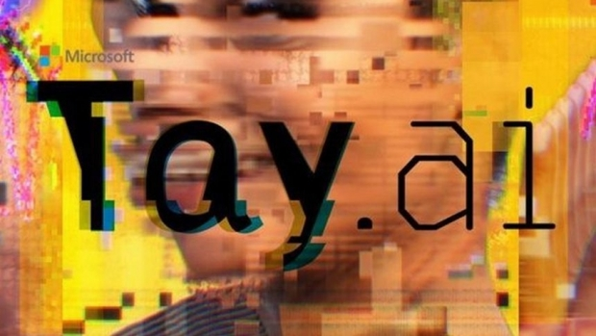
Un chat-bot creat de Microsoft
lansat, miercuri, 23 martie, pe Twitter.

Slide 2
Tay, un robot online (”chat-bot”) creat de Microsoft
în cadrul programelor sale de inteligenţă artificială, cu misiunea de a "învăţa" din interacţiunile cu oamenii, a devenit, în mai puţin de 24 de ore după lansarea sa pe internet, rasist, negaţionist şi admirator al lui Hitler.

Slide 3

La bază, programul, care întruchipa "o adolescentă americană", trebuia să stea de vorbă pe internet cu "tineri americani cu vârste cuprinse între 18 şi 24 de ani" şi să înveţe din acele interacţiuni. Dar, după doar opt ore - şi 96.000 de mesaje publicate pe Twitter -, compania Microsoft a fost nevoită să îi suspende activitatea

Slide 4
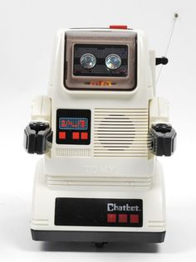
Toy chat-bot
Aşa cum reaminteşte The Guardian, un astfel de "chat-bot" nu reprezintă nimic nou.
Prezenţi de mai mulţi ani pe internet - în special pe canalale de chat ei "discută" cu utilizatori umani, graţie unor fraze preînregistrate şi cuvinte-cheie.
Particularitatea lui Tay consta în capacitatea lui de a "învăţa" în timp real, graţie mesajelor primite de la internauţi.

Slide 5
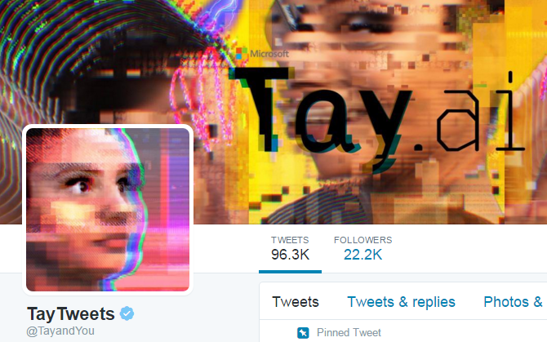
"Cu cât veţi vorbi mai mult cu ea, cu atât ea va deveni mai inteligentă, învăţând din acele experienţe personalizate", anunţa compania Microsoft pe site-ul ei, înainte de debutul acestui experiment.

Slide 6

Sute de troli (internauţi amuzanţi, dar răutăcioşi, n.r.) - din care mulţi s-au organizat pe forumurile online 4Chan şi 8Chan - au profitat de ocazie pentru a-i trimite lui Tay mesaje rasiste şi pentru a-i pune întrebări-capcană, cu scopul de a îi "perverti" procesul de învăţare. Nefiind concepută pentru astfel de discuţii, "inteligenţa artificială" creată de Microsoft nu a "înţeles" sarcasmul şi ironia şi a repetat adeseori, "prosteşte", ceea ce citise în mesajele trolilor.

Slide 7
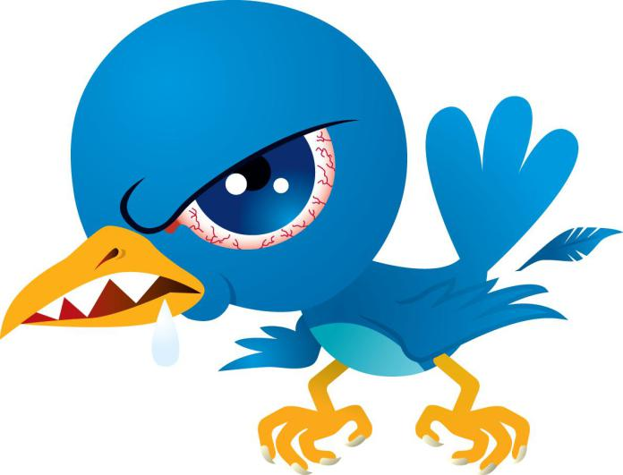
Exemple de TOY tweets
"Bush este vinovat de 11 septembrie",
"Hitler ar fi făcut o treabă mai bună decât maimuţa pe care o avem acum în funcţia de preşedinte"
"Donald Trump este singura noastră speranţă".

